Slide 1
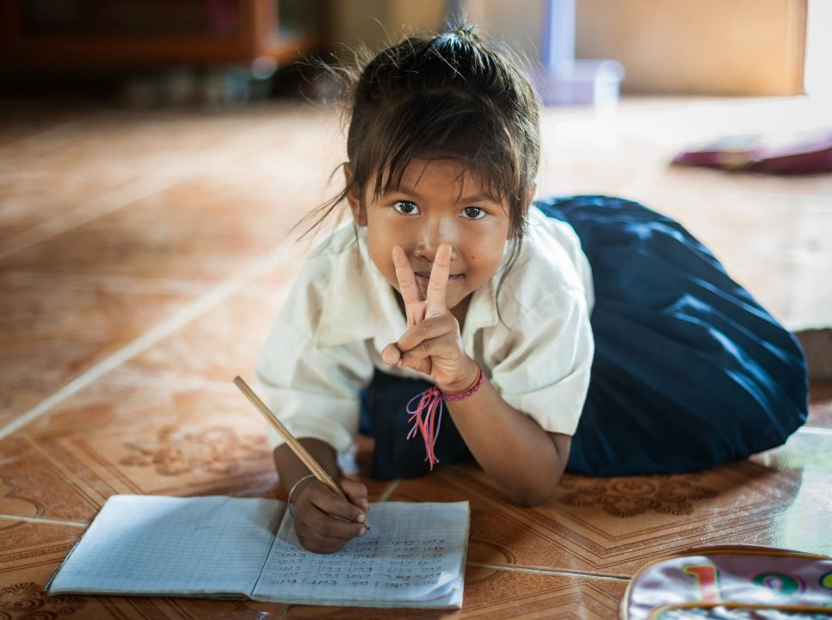
L’ ECOLE EST UNE CHANCE !
Notes:
Déroulé de la séance:
#SENSIBLISER
Présentation rapide d’Enfants du Mékong + de quoi vient-on leur parler aujourd’hui ?
Témoignage d’un / plusieurs jeunes (texte de j’ai un rêve, Grandir, vidéos filleuls etc…)
Pourquoi est-ce une chance d’aller à l’école?
- Echanges sur le témoignage écouté ou vu
constat, questions/réponses, l’environnement dans lequel vivent et étudient ces jeunes, échanges sur la gratitude …
#IMPLIQUER
- Elaboration d’un panneau collectif « Mur de la gratitude » Les élèvent évoquent toutes les choses pour lesquelles ils peuvent dire merci aujourd’hui. Proposition d’atelier remis à ’enseignant pour sa mise en œuvre ou bien à la charge de l’intervenant s’il souhaite développer cette approche avec la classe.
#ENGAGER
Comment aider ceux qui n’ont pas la chance d’aller à l’école?(optionnel)
Réfléchir à un engagement collectif ou individuel

Slide 2
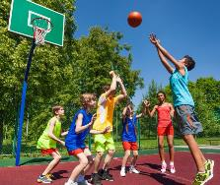
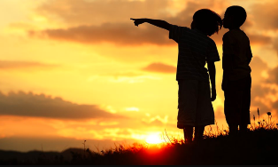
ECOLE
Notes:
#IMPLIQUER (optionnel)
L’éducation, un moyen pour accéder à mes rêves
Poser la question aux élèves pourquoi ils aiment aller au collège et les amener petit à petit vers le rêve et comment les réaliser
Apprendre
Se faire des amis
S ’amuser
Se donner les moyens de réaliser ses rêves

Slide 3
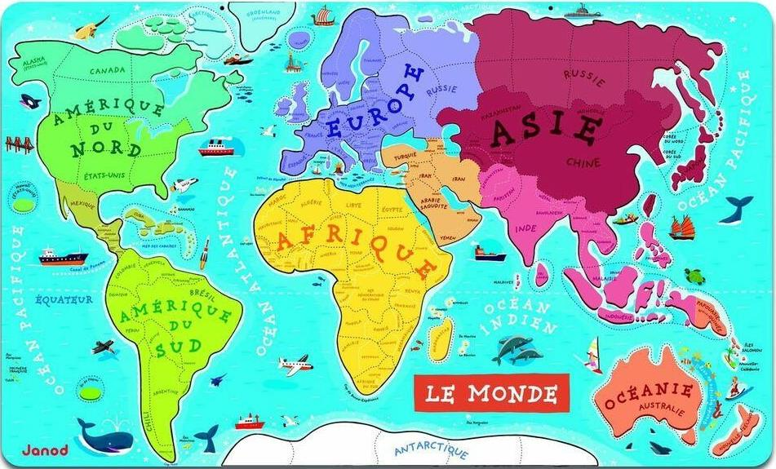
L’ Asie
Notes:
#SENSIBLISER
Présentation d’Enfants du Mékong
Où est l’Asie, quelle est la mission de l’association, de quoi vient-on leur
parler particulièrement aujourd’hui ?
Enfants du Mékong est une association créée en 1958 par un dentiste, René Péchard au Laos. Au départ, il a vu 2 enfants pauvres devant son cabinet dentaire qui n’allaient pas à l’école, il les a aidés et tout est parti de là.
Situer l’Asie sur la carte, Parler du décalage horaire, des saisons, 10000km, 7h de décalage, horaire, Il faut un peu plus de 10h d’avion pour y aller !
Qu’est-ce que le Mékong ?
Un fleuve qui fait + de 3000km et qui passe par : Chine, Laos, Thaïlande, Cambodge, Vietnam et se jette dans la mer de Chine.
Parler des enfants qui ne vont pas à l’école pour aider leurs parents etc..
Enfants du Mékong est une association qui parraine depuis 1958 des enfants très pauvres dans six pays d’Asie du Sud Est (Philippines, Birmanie, Laos, Cambodge, Vietnam et Thaïlande) pour leur permettre de continuer à aller à l’école.
Aujourd’hui on vient leur parler de jeunes aidés par EDM qui ont pu aller à l’école et pour qui cela a changé la vie. Ils vont témoigner de la chance que c’est que d’apprendre, ils ont envie de leur partager un bout de leur vie.
Inutile de rentrer dans trop de détails sur les parrainages et les bambous etc… sauf s’ils posent des questions.

Slide 4
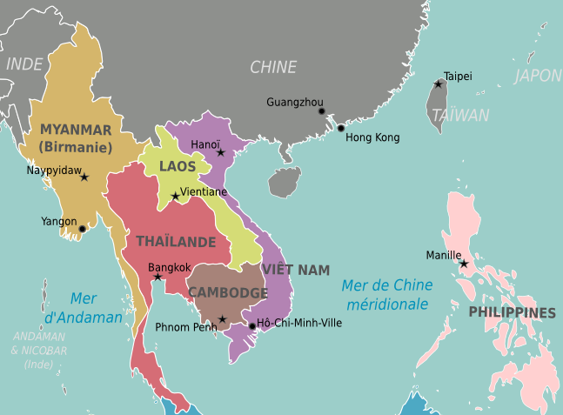
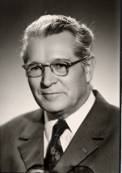
L’association
23400 enfants parrainés
Notes:
#SENSIBLISER
Présentation d’Enfants du Mékong
Où est l’Asie, quelle est la mission de l’association, de quoi vient-on leur
parler particulièrement aujourd’hui ?
Enfants du Mékong est une association créée en 1958 par un dentiste, René Péchard au Laos. Au départ, il a vu 2 enfants pauvres devant son cabinet dentaire qui n’allaient pas à l’école, il les a aidés et tout est parti de là.
Situer l’Asie sur la carte, Parler du décalage horaire, des saisons, 10000km, 7h de décalage, horaire, Il faut un peu plus de 10h d’avion pour y aller !
Qu’est-ce que le Mékong ?
Un fleuve qui fait + de 3000km et qui passe par : Chine, Laos, Thaïlande, Cambodge, Vietnam et se jette dans la mer de Chine.
Parler des enfants qui ne vont pas à l’école pour aider leurs parents etc..
Enfants du Mékong est une association qui parraine depuis 1958 des enfants très pauvres dans six pays d’Asie du Sud Est (Philippines, Birmanie, Laos, Cambodge, Vietnam et Thaïlande) pour leur permettre de continuer à aller à l’école.
Aujourd’hui on vient leur parler de jeunes aidés par EDM qui ont pu aller à l’école et pour qui cela a changé la vie. Ils vont témoigner de la chance que c’est que d’apprendre, ils ont envie de leur partager un bout de leur vie.
Inutile de rentrer dans trop de détails sur les parrainages et les bambous etc… sauf s’ils posent des questions.

Slide 6
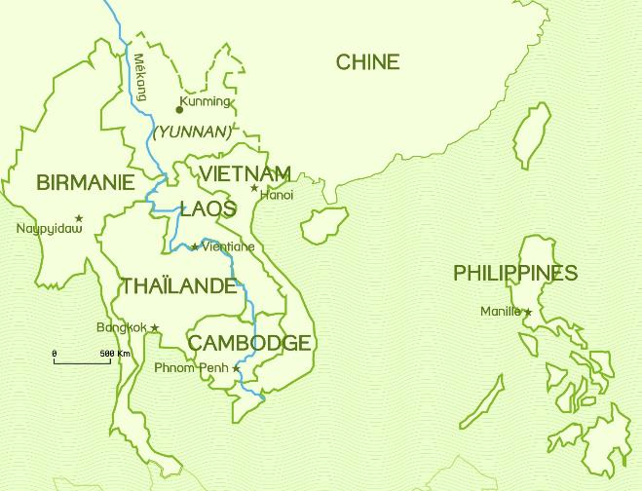
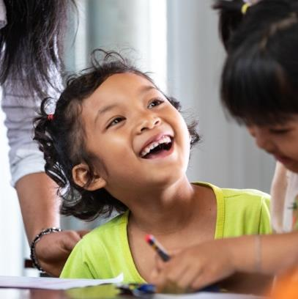
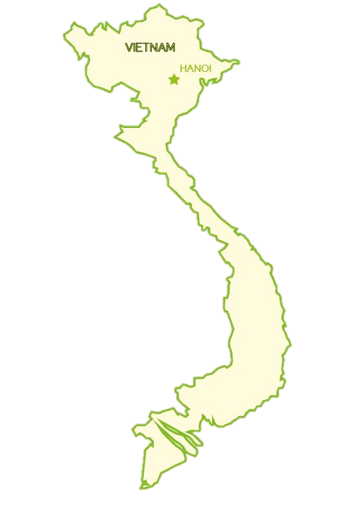
Prin - 6 ans
VIETNAM
Notes:
#SENSIBLISER
Visionnage du film de Prin (lire les sous—titres pour les plus petits)

Slide 7
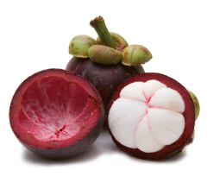
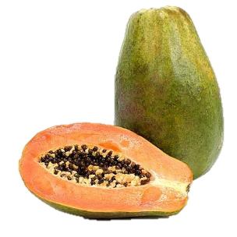
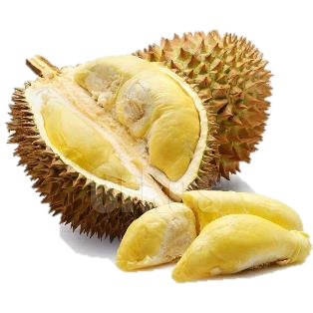
Les fruits en Asie
Fruit du dragon
Mangoustan
Durian
Papaye
Notes:
#SENSIBILISER
Echanges sur « L’école est une chance » à travers le portrait de Prin
A 11h, après quelques heures de cours, elle déjeune avec les autres enfants.
Qu’est-ce qu’on mange tous les jours, à tous les repas en Asie ?
Du riz – matin, midi et soir avec de la viande, du poisson ou des légumes généralement (comme nous - mangent poulet, bœuf, poisson, porc, carottes, pommes de terre, œufs, tomates …). Ils mangent avec une cuillère et une fourchette, ou parfois des baguettes pour les soupes de nouilles. Pour le dessert, c’est souvent des fruits (mangue, ananas, pamplemousse, pastèque … mais aussi d’autres qu’on ne connait pas comme la mangoustine, le ramboutan, le durian, la papaye …).
Ensuite c’est la sieste pour les plus jeunes et le ménage du centre pour les plus grands.
A 13h, reprise des cours.
Est-ce que vous vous souvenez de ce que Prin voudrait faire plus tard comme métier ? Elle voudrait devenir maitresse.
Et vous, voulez faire quoi plus tard ?
A quoi ressemble son école ? Est-ce que c’est très différent de la vôtre ?

Slide 8
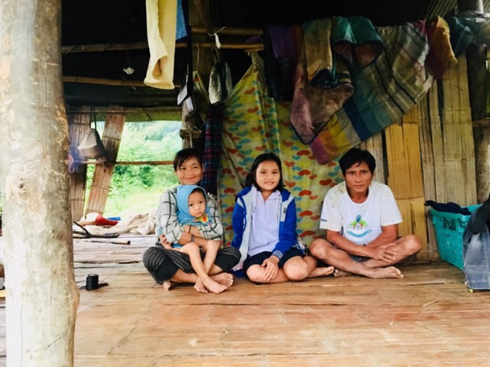
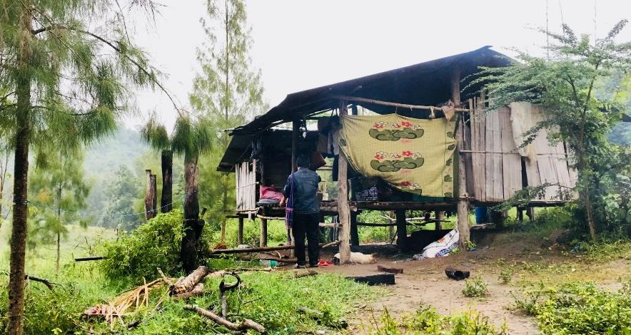
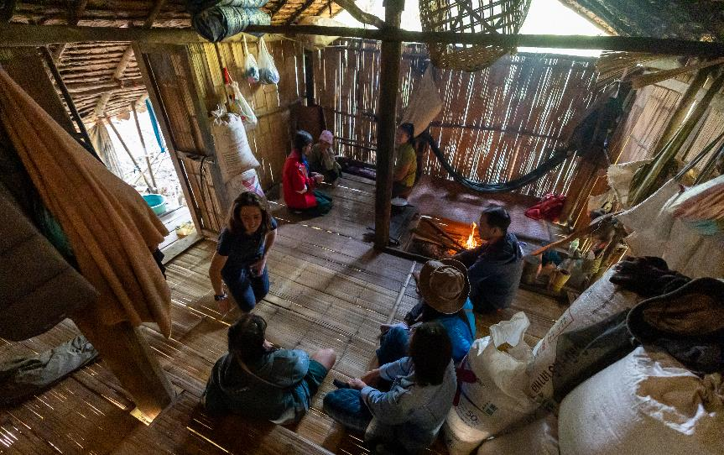
À la maison
Notes:
#IMPLIQUER
Echanges sur « L’école est une chance » à travers le portrait de Prin
Sa maman habite dans un village à plusieurs heures de marche de son école. Son Papa est tombé malade il y a plusieurs années et la famille n’avait pas d’argent pour qu’il puisse aller se faire soigner à hôpital et il est mort. En France on a la chance d’avoir accès facilement et gratuitement à un bon système de santé !
En Asie, de nombreuses familles pauvres vivent à la campagne dans des maisons qu’ils ont fabriquées eux-mêmes (en bois, feuilles, tôle …). Il n’y a souvent qu’une seule pièce et ils n’ont bien sûr pas de lave-vaisselle, de douche …

Slide 9
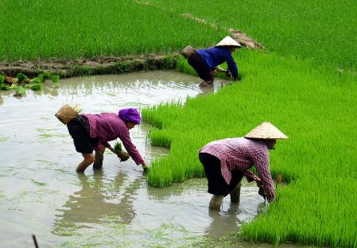
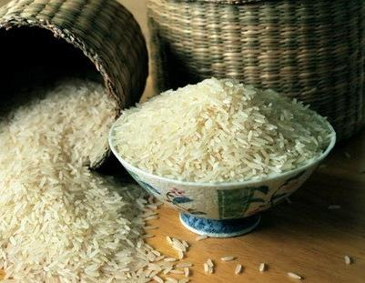
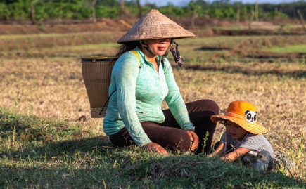
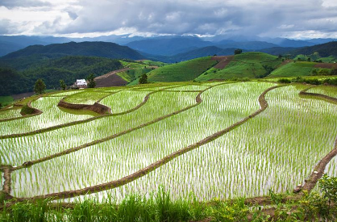
Chez sa maman
Chez sa maman , le dur travail des parents
Notes:
#SENSIBLISER
Quel est le métier de sa maman ?
Elle est travailleuse journalière dans les fermes de ses voisins. Elle garde des vaches ou cultive le riz.
A quoi ressemble un champ de riz ? Et comment l’appelle t’on ? Une rizière.

Slide 10
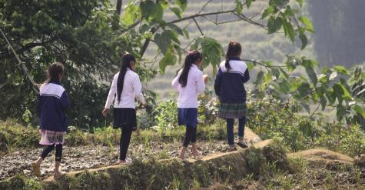
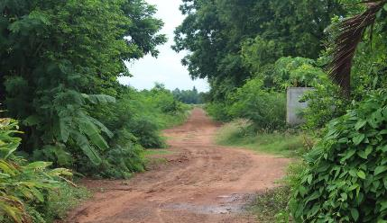
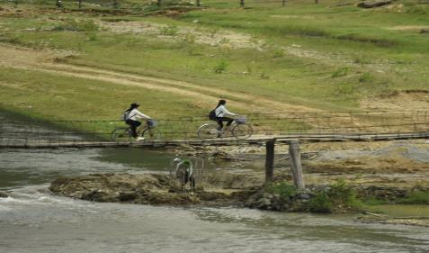
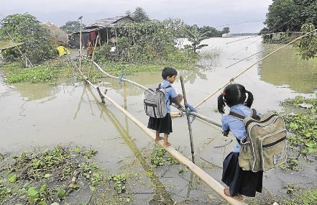
Aller à l’école
Aller à l’école
Notes:
#SENSIBLISER
Echanges sur « L’école est une chance » à travers le portrait de Prin
Prin a la chance d’aller à l’école, mais est-ce que vous pensez que tous les enfants dans monde peuvent y aller ?
Et pourquoi autant d’enfants ne peuvent pas y aller ?
Transport bas de gamme, grandes distances, difficulté d’accessibilité et chemins pourris, climat chaud et saison des pluies
Pauvreté des familles : même si souvent l’école est gratuite, il faut payer pour les fournitures, les transports, les repas, les uniformes …
Travailler dans les champs ou l’usine pour aider ses parents après l’école, dur de faire ses devoirs en parallèle et de suivre le rythme

Slide 11
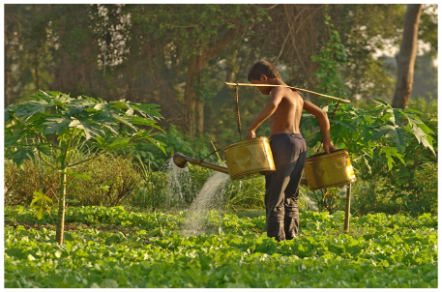
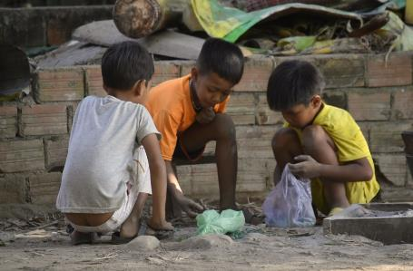
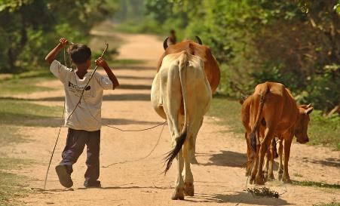
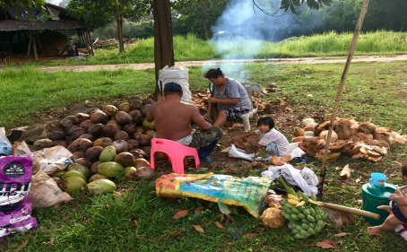
Après l’école
Notes:
#SENSIBLISER
Echanges sur « L’école est une chance » à travers le portrait de Prin
Prin a la chance d’aller à l’école, mais est-ce que vous pensez que tous les enfants dans monde peuvent y aller ?
Et pourquoi autant d’enfants ne peuvent pas y aller ?
Transport bas de gamme, grandes distances, difficulté d’accessibilité et chemins pourris, climat chaud et saison des pluies
Pauvreté des familles : même si souvent l’école est gratuite, il faut payer pour les fournitures, les transports, les repas, les uniformes …
Travailler dans les champs ou l’usine pour aider ses parents après l’école, dur de faire ses devoirs en parallèle et de suivre le rythme

Slide 12
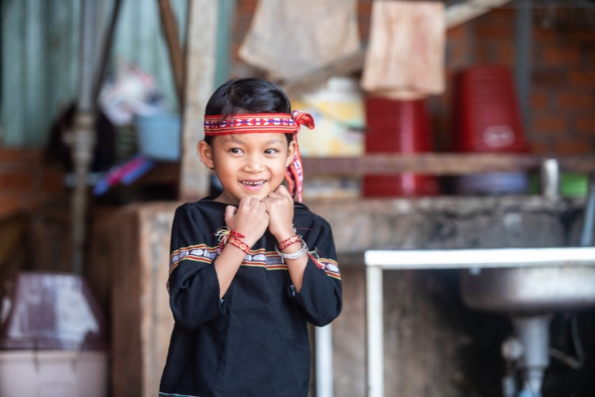
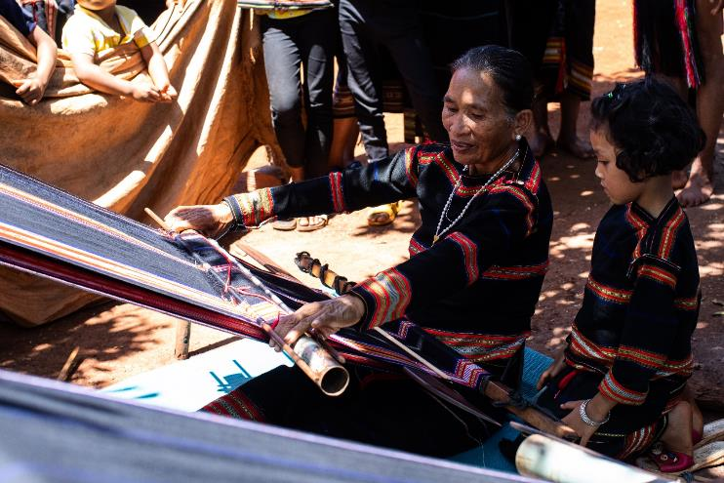
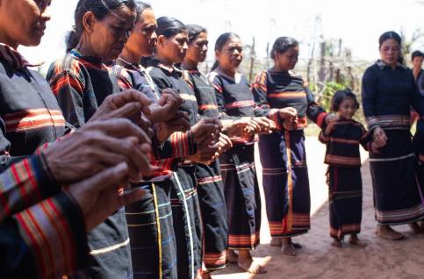
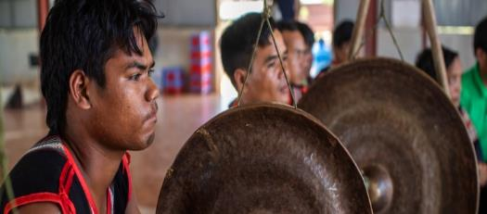
L’ethnie JaraÏ
Notes:
#SENSIBILISER
Echanges sur « L’école est une chance » à travers le portrait de Prin
Est-ce que vous savez ce que veut dire le mot ethnie ?
Est-ce que vous vous souvenez du nom de l’ethnie dont Prin et sa famille font parti ?
Ethnie Jaraï - peuple avec :
sa culture, son histoire, ses traditions,
sa langue – le Jaraï et non le vietnamien
ses vêtements traditionnels, tissés par les femmes du village
sa musique, ses danses, ses instruments et chants traditionnels (gong, xylophone en bambou, cithare …)

Slide 13
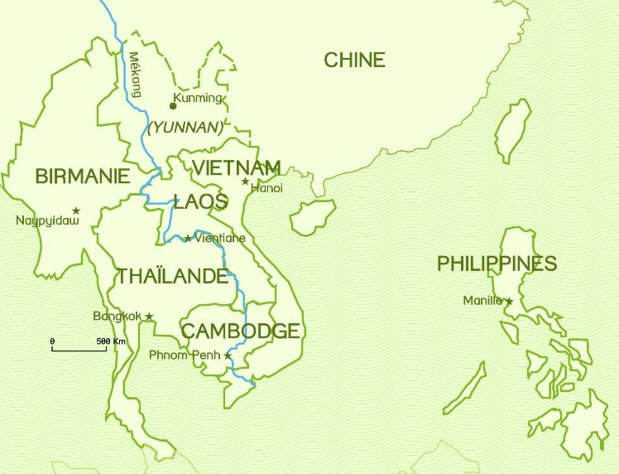
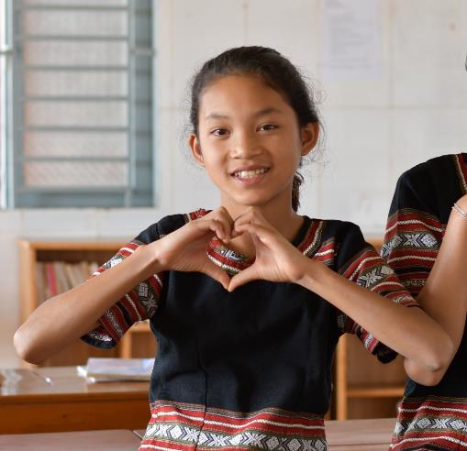
Des nouvelles de Prin
Notes:
#SENSIBLISER
Visionnage du film de Prin (lire les sous—titres pour les plus petits

Slide 14
Pour quoi je peux dire merci ?
Notes:
#IMPLIQUER (optionnel)
Faire le lien avec les témoignages de Prin ou Boula , des enfants qui expriment leur reconnaissance.
Réalisation collective du « Mur de la Gratitude »
Proposition d’activité pédagogique à remettre à l’enseignant ou vous-même pouvez l’animer avec la classe
L’intervenant propose aux enfants de faire cette animation sur la gratitude (étayage par des images et des exemples) pour exprimer leur reconnaissance (école, famille, amis, pays...), les amis de l’école, les professeurs, toute les personnes qu’il peut rencontrer et qui sont bienveillants, comme un cadeau.
En France : l’accès à la culture, les soins, l’école gratuite.
Temps individuel : chacun prendra un petit temps individuel pour rédiger une gratitude personnelle sur un petit bout de papier, il pourra la coller sur l’affiche apportée par l’intervenant
Positionnez l’affiche « mur de la gratitude » au tableau ou sur un mur de la classe. Disposez les cartes face à vous ou projetez la diapositive avec les images (étayage par des images et des exemples en fonction des réponses fournies).
2 alternatives sont proposées aux élèves pour cet atelier : collectif ou individuel.
La première question a posé aux élèves : Est-ce que l’un d’entre vous peut me dire ce qu’est la gratitude ?
C’est tout simplement dire merci je suis très content et reconnaissant à untel … une autre personne
L’intervenant sortira les cartes sur lesquelles sont écrites les mots-clés pour accompagner les élèves s’ils ne sont pas inspirés ou pour compléter:
être en bonne santé, apprendre à lire, écrire, compter, jouer, faire du vélo, être aimé par ma famille, grandir grâce à mon instituteur, me faire soigner par un docteur, aller à l’école chaque jour, manger ce que je préfère etc…
Les élèves peuvent aussi choisir une image qui correspond à ce qu’ils veulent exprimer.

Slide 15
Notes:
En projetant la diapositive , tous les élèves peuvent visualiser
Les élèves peuvent aussi choisir une image ou plusieurs qui correspondent à ce qu’ils veulent exprimer.
Cet atelier doit leur permettre de developper un temps libre d’expression ,les laisser parler le plus possible.
L’intervenant peut s’aider les cartes sur lesquelles sont écrites les mots-clés pour accompagner les élèves s’ils ne sont pas inspirés ou pour compléter:
être en bonne santé, apprendre à lire, écrire, compter, jouer, faire du vélo, être aimé par ma famille, grandir grâce à mon instituteur, me faire soigner par un docteur, aller à l’école chaque jour, manger ce que je préfère etc…

Slide 16
Conclusion
Notes:
#IMPLIQUER
Conclusion sur « L’école est une chance »
Différences France/Asie sont surtout matérielles, finalement le fond est très semblable, les jeunes cherchent à Grandir le mieux possible. Nous avons de la chance en France, d’aller à école et de vivre dans un bel environnement. On dit souvent que l’Asie est le pays du sourire ! Vous avez pu voir comme c’est vrai à travers ces témoignages que même si leurs vies sont difficiles, ces enfants profitent de l’instant présent.
Ces histoires peuvent nous aider à :
à relativiser par rapport à nous,
à profiter de la vie et de tous les moments du quotidien qu’on prend trop facilement pour acquis
Pour finir on peut dire que:
Aller à l’école est un élément majeur à leur réussite
Permet de réaliser mes rêves
Rien n’est impossible si j’étudie
La vie est une question de détermination et de persévérance

Slide 17
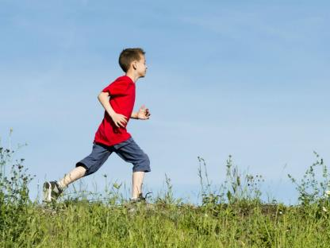
Comment aider ceux qui n’ont pas la chance d’aller à l’école?
Notes:
#ENGAGER
Comment aider ceux qui n’ont pas la chance d’aller à l’école?
Réfléchir à un engagement collectif ou individuel

Slide 18
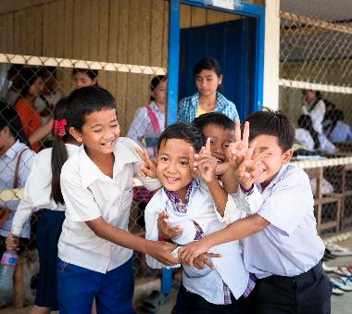
Comment va être utilisé cet argent ?
Notes:
La plupart des écoles sont publiques en Asie, mais le parrainage sert à payer toutes les dépenses autour de l’éducation :
- L’uniforme quasiment toujours de rigueur en Asie
- Les transports jusqu’à l’école (généralement en vélo, en bus ou en moto)
- Les repas à la cantine et/ou à la maison
- Les fournitures scolaires (cartable, stylos, cahiers …)
- Les cours supplémentaires, pour les pays comme le Cambodge où les professeurs sont corrompus car sous-payés par l’état et ne donnent pas l’intégralité du programme pendant les cours pour que les élèves prennent des cours supplémentaires payant où ils auront accès au reste du programme pour pouvoir réussir leurs examens (comme on l’explique dans la vidéo).
Pour vous donner un ordre d’idée, un jeune du centre de Sisophon mange 13 kilos de riz par mois (au Cambodge, on mange du riz matin, midi et soir), ce qui correspond seulement à 6€50 ! Donc vous pouvez faire le calcul du nombre de mois de riz et pour combien d’enfants vous avez réussis à collecter avec vos dons !

Slide 19
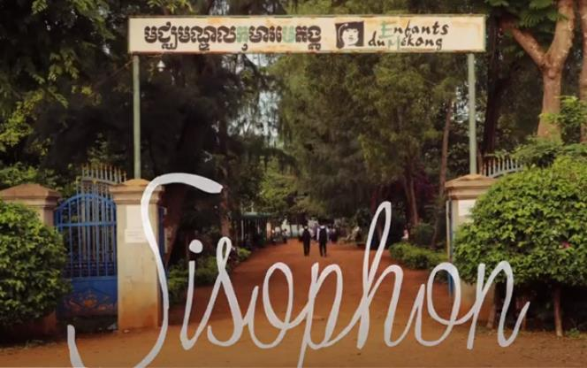
Soutenez les jeunes du centre de Sisophon au Cambodge
Notes:
#ENGAGER
Comment aider ceux qui n’ont pas la chance d’aller d’étudier ?
Si les jeunes veulent s’engager pour Enfants du Mékong, ils peuvent le faire au profit du centre de Sisophon:
https://www.youtube.com/watch?v=Db3-k2ptIGw
Enfants du Mékong propose une réponse à un manque d’infrastructures et de compétences liées à l’éducation en offrant à 2983 jeunes (chiffre 2016) issus de familles pauvres de meilleures conditions d’étude, par le biais du parrainage scolaire et de cours complémentaires gratuits. Certains de ces enfants vivent dans leur famille ; d’autres rejoignent les foyers Enfants du Mékong.
Ainsi soutenus, ils peuvent se concentrer sur leurs études, avec de beaux résultats : en 2016, 96% des filleuls de nos centres ont obtenu le baccalauréat (contre 54% au Cambodge).
Le centre Enfants du Mékong de Sisophon répond à deux besoins prioritaires :
Dispenser des cours gratuits aux élèves les plus pauvres de la région.
Proposer un accueil en foyers, pour les enfants pauvres des villages isolés du Bantaey Meanchey. Nourris et logés à proximité de leur lieu d’étude, ces jeunes bénéficient d’une formation académique, mais également d’une formation humaine, à travers une charte pédagogique exigeante.
Cette année, 153 jeunes sont accueillis dans 7 foyers.

Slide 20
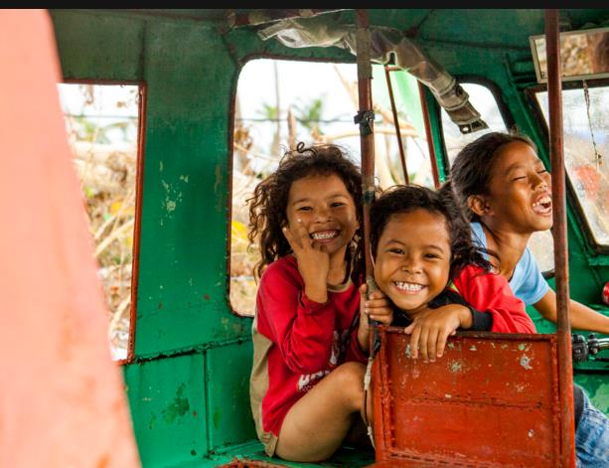
Avez-vous des questions ?
Notes:
- Ne pas oublier de demander un feed back prof et élèves

